Slide 1
স্বাগতম

Slide 2
শিক্ষক পরিচিতি
কুসুম আরা বেগম
প্রভাষক, রাষ্টবিজ্ঞান
তামি্রুমিল্লাত মহিলা কামিল মাদ্রাসা।
ডেমরা, ঢাকা।
মোবাইলঃ 01878589825
পাঠ পরিচিতি
শ্রেনীঃ দ্বাদশ
পৌরনীতি ও সুশাসন
পঞ্চম অধ্যায়
তারিখঃ ১৭-০৪-২০২০।

Slide 3
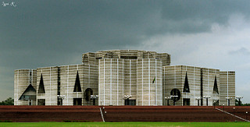
জাতীয় সংসদ

Slide 4
বাংলাদেশের সরকার ও প্রশাসনিক কাঠামো

Slide 5
শিখনফল
১।জাতীয় সংসদের গঠন ও কার্যাবলি বর্ননা করতে পারবে।
২।সংসদ সদস্যদের দায়িত্ব ও কর্তব্য ব্যখ্যা করতে পারবে।
৩।প্রধানমন্ত্রীর ক্ষমতা ,পদমর্যাদা ও কার্যাবলী বর্ননা করতে পারবে।
৪। বাংলাদেশের বিচার বিভাগের কাঠামো ব্যাখ্যা করতে পারবে।
৫।বাংলাদেশের প্রশাসনিক কাঠামো ব্যাখ্যা করতে পারবে।

Slide 6
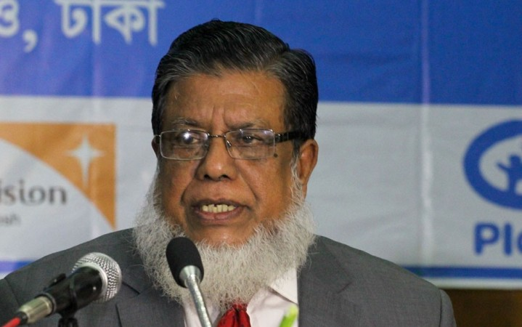
ডিপুটি স্পিকার

Slide 7
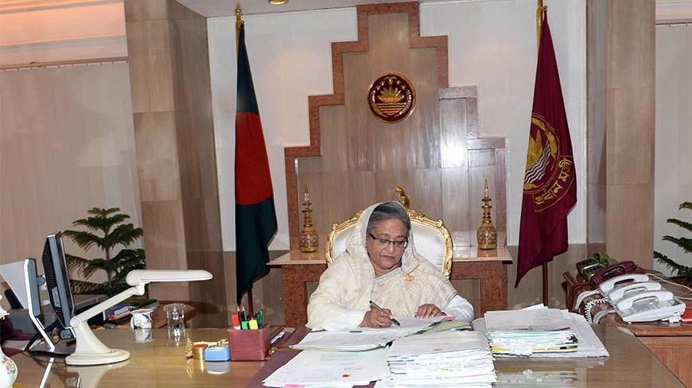
প্রধানমন্ত্রী শেখ হাসিনা

Slide 8
প্রধানমন্ত্রীর কার্যালয়

Slide 9
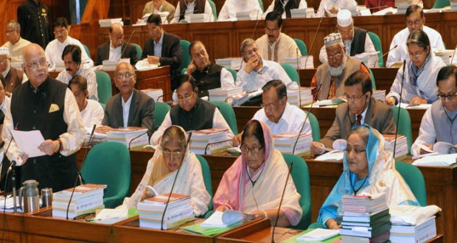
সংসদ অধিবেশন

Slide 10
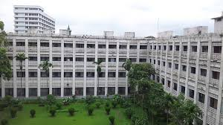
সচিবালয়

Slide 11
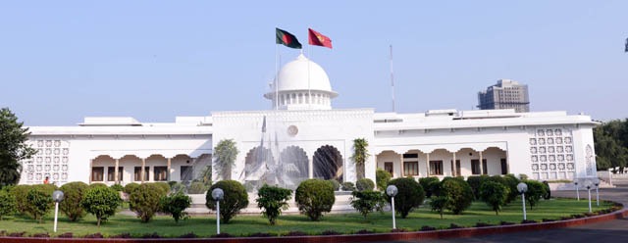
বঙ্গভবন

Slide 12
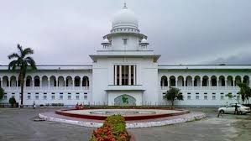
সুপ্রিম কোর্ট

Slide 13
একক কাজ
জাতীয় সংসদের গঠন বর্ননা কর।
জাতীয় সংসদের সাধারন আসন সংখ্যা ৩০০। একক আঞ্চলিক নির্বাচনি এলাকাসমূহ হতে প্রত্যক্ষ নির্বাচনের মাধ্যমে ৩০০জন সদস্য
নির্বাচিত হবেন। এছাড়া ৫০টি আসন মহিলাদের জন্য সংরক্ষিত রয়েছে।তাঁরা সংসদ সদস্যদের দ্বারা নির্বাচিত। তবে মহিলারা সংরক্ষিত আসন ছাড়াও সাধারন আসনে প্রতিদ্বন্দিতা করে সংসদ সদস্য নির্বাচিত হতে পারবেন।

Slide 14
জোড়ায় কাজ
সংসদ সদস্যদের দায়িত্ব ও কর্তব্যঃজাতী্য় সংসদ সদস্যগন জনগনের ভোটে
নির্বাচিত হন ।ভালোভাবে দায়িত্ব পালন করলে এবং জনগনের দাবি_দাওয়া
ঠিকমত জাতীয় স্ংসদে উত্থাপন করতে সক্ষ্মম হলে জনগন একজন সংসদ সদস্যকে পুনরায় নির্বাচিত করবেন এরুপ আশা করাই সাবভাবিক।এছাড়াও
সংসদ সদস্য যে দলের প্রতিনিধি –সে দল যদি জনগনের সমর্থন ও বিশ্বাসযোগ্যতা হারিয়ে ফেলে তাহলেও তার পক্ষে সংসদ সদস্য হিসেবে পুনরায় নির্বাচিত হওয়া সম্ভব নয়।একজন
সংসদ সদস্য এজন্যই জনমতকে অস্বীকার করতে কিংবা এলাকার জনগনের সার্থবিরোধী কোনও ভূমিকায় অংশগ্রহন করতে পারেননা।

Slide 15
মূল্যায়ন
১। বাংলাদেশের আইন সভার সাংবিধানিক নাম কী?
উঃ জাতীয় সংসদ।
২। কতজন সংসদ সদস্যের উপস্থতিতে কোরাম হয়।
উঃ ৬০ জন।
৩। জাতিয় সংসদের মেয়াদ কত বছর ?
উঃ পাঁচ বছর।
৪। জাতীয় সংসদে কে বাজেট পেশ করেন ?
উঃ। অর্থমন্ত্রী।
৫। জাতিয় সংসদ পরিচালনা করেন কে?
উঃ স্পিকার।
৬।কার পরামর্শে রাষ্টপতি জাতীয় সংসদের অধিবেশন আহবান স্থগিত ও ভেঙে দেন?
উঃ প্রধানমন্ত্রী।
৭। বাংলাদেশের রাষ্টপতি কীভাবে নির্বাচিত হন।
উ: জাতীয় সংসদ সদস্যগনের ভোটে।
৮। বাংলাদেশের মন্ত্রীসভা কার কাছে দায়ী?
উঃ জাতীয় সংসদের কাছে।

Slide 16
বাড়ীর কাজ
জাতীয় সংসদের ক্ষমতা
ও কার্যাবলি আলোচনা কর।

